Slide 1


7ª Reunião Ordinária
03 de julho de 2025

Slide 2

Objetivo
  Apresentar o plano de trabalho das atividades previstas para 2025–2026 no âmbito do Centro Colaborador BR-FIC, com o apoio da CTA BR-FIC com foco no progresso da implementação da CID-11 no Brasil
  Relatar as atividades do Grupo de Trabalho de Mortalidade – subgrupo Protocolos, responsável pela atualização dos protocolos de codificações especiais em mortalidade
  Divulgar a atualização do Cadastro de codificadores do Sistema de Informações sobre Mortalidade (SIM) e o lançamento do Fórum de Codificadores

Slide 3
Horário
Atividades
09
ABERTURA DA REUNIÃO
h
0
0
às
Boas
-
9
vindas
h
15
-
Coordenador
-
Dácio Rabello
Geral de Informações e Análises Epidemiológicas (CGIAE)
ATIVIDADES D
O CC BR
-
FIC
com apoio da
CTA BR
-
FIC 202
5
-
Atuação do CC BR
-
FIC em 202
5
/
20
2
9
6
h
15
às
-
CID
-
11 (
NT 91/2024
–
Cronograma de implementação da CID
-
9
11)
h
45
Dácio Rabello
Coordenador
-
Geral de Informações e Análises Epidemiológicas (CGIAE)
9
h
4
5 às
Perguntas e discussão
Programação
10h
0
0
10
h
00
às
Grupo de Trabalho de Mortalidade
10h
15
(
Subgrupo: Protocolos de codificações especiais em mortalidade
)
Yluska Mendes
-
CGIAE/DAENT/SVSA/MS
10
Cadastro dos Codificadores
h
15
às
Fórum de Codificadores
10h
30
Ana Carolina Aires Prata
-
CGIAE/DAENT/SVSA/MS
10h
30
às
Perguntas e discussão
10h
45
10
h
45
às
Navegação na plataforma da
CID
-
11
1
1
h
10
Silvia Sousa
-
Carmo
-
CGIAE/DAENT/SVSA/MS
11h
1
0 às
Perguntas e discussão
11h
30
11h
Encaminhamentos finais
3
0
Conclusão dos trabalhos do dia

Slide 4
Abertura da reunião
Dácio Rabello – CGIAE/DAENT/SVSA/MS
(15MINUTOS)

Slide 5
Atividades do CC BR-FIC com apoio da CTA BR-FIC 2025
Dácio Rabello – CGIAE/DAENT/SVSA/MS
(30MINUTOS)

Slide 6
Objetivo da apresentação
  Apresentar o plano de trabalho 2025–2026 do CC BR-FIC com apoio da CTA BR-FIC
  Destacar os avanços no processo de implementação da CID-11 no Brasil - Nota Técnica 91/2024

Slide 7

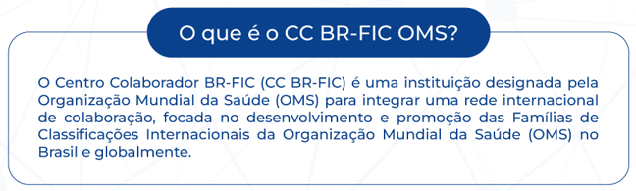
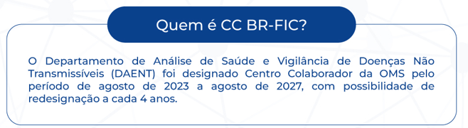
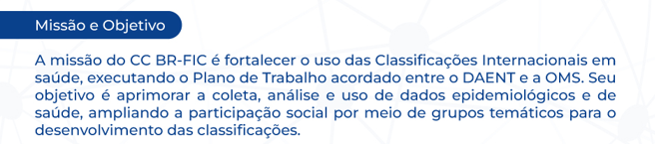
PROJETO BRA-90
PLANO DE TRABALHO
4 ANOS
2023 a 2027

Slide 8

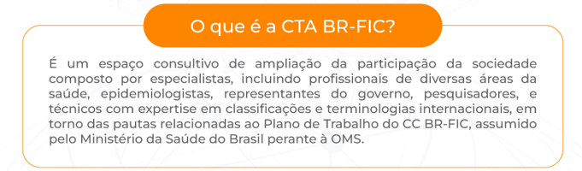
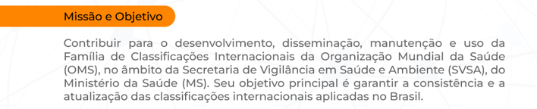

Função consultiva e de apoio técnico ao CC BR-FIC.

Slide 9

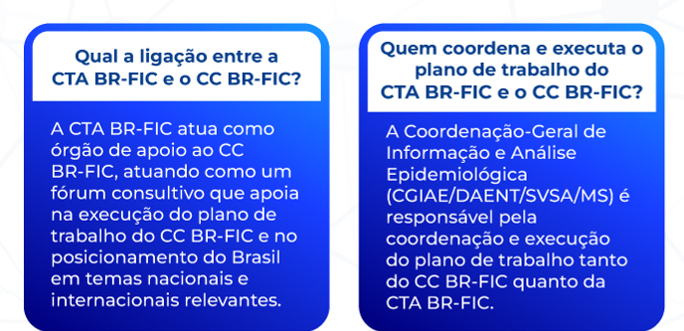

Slide 10
Plano de trabalho 2025–2026
  Coordenação da implementação CID-11 - tópico detalhado a seguir
  CID 10 (2019) em uso do país a partir de jan/25
  Patch 4.3.0.0 do Seletor de Causa Básica a partir de jan/25
  Atualização dos protocolos especiais em mortalidade CID-10 (2019) – tópico detalhado a seguir
  Tradução do módulo de Ayurveda do capitulo de Medicina Tradicional e apoio no Projeto Piloto de CID-11 em Medicina Tradicional
  Tradução e publicação da CIF em português
  Participação nos Grupos de Referência da OMS

Slide 11
Avanços no processo de implementação da
CID-11 no Brasil
  Nota Técnica 91/2024 – SVSA/MS
  Segue as diretrizes estabelecidas no Guia de Implementação da OMS e foi delineada a partir de 5 eixos prioritários:
Publicação, tradução e uso da CID-11 – Tradução, manutenção da versão em português da CID-11 e seus materiais de suporte.
Desenvolvimento de Capacidades – Formação de profissionais e desenvolvimento de competências para uso da CID-11.

Slide 12
Avanços no processo de implementação da
CID-11 no Brasil
Infraestrutura de TI – Adequação dos sistemas de informação em saúde à nova classificação.
Qualidade e comparabilidade dos dados – Garantia da integridade das séries históricas e da qualidade da codificação.
Promoção e articulação – Divulgação da CID-11 e mobilização de instituições e profissionais para sua implementação.

Slide 13

Eixo 1 – Publicação, tradução e uso da CID-11
2019 Aprovação da CID-11 pela OMS na Assembleia Mundial da Saúde
2021 Início da tradução da CID-11 para o português
2022 Publicação oficial da CID-11 pela OMS
2024 Publicação da versão em português no site da OMS
2025/2027 Manutenção da atualização da CID-11 (em andamento)
2027: Previsão de uso da CID-11 no Brasil
A versão em português é resultado de colaboração com países lusófonos.
O processo de tradução permanece contínuo, dado o caráter dinâmico da CID-11.
O uso nacional começa após adoção da CID-10 versão 2019 por dois anos (2025–2026).

Slide 14

Eixo 2 – Desenvolvimento de Capacidades
2025 (em andamento)
Análise da capacidade nacional de codificação
Reativação do Fórum de Codificadores
Disponibilização dos cursos CID-11 da OMS com legenda em português
Início do planejamento dos programas de capacitação por perfil de uso
2026
Disponibilização dos programas de capacitação em CID-11 por perfil:
Codificadores em mortalidade
Codificadores em morbidade
Multiplicadores de codificadores
Médicos
Profissionais de saúde
Auditores de tabelas de pagamento
Pesquisadores
2027
Avaliação do impacto das capacitações realizadas
Ação continuada de capacitação em CID-11 e de ferramentas de uso

Slide 15

Eixo 3 – Infraestrutura de Tecnologia da Informação
2024/2025 (em andamento)
Avaliação das necessidades tecnológicas
Início das adequações nos sistemas de informação: mortalidade e morbidade
Exploração da interoperabilidade entre sistemas e aplicativo da CID-11
2026
Homologação dos sistemas com uso da CID-11
2027
Implementação definitiva da CID-11 nos Sistemas de Informação.

Slide 16

Eixo 4 – Comparabilidade e Qualidade dos Dados
2025 Disponibilização das tabelas de transição CID-10 (2019) ↔ CID-11 (em andamento)
2026 Estudos de impacto da mudança nas estatísticas de mortalidade e morbidade
2027 Estudos de dupla codificação (CID-10 e CID-11) em áreas prioritárias de saúde pública.
Ações importantes para preservar as séries históricas e assegurar a qualidade da informação visando uma transição segura da CID-10 para CID-11.

Slide 17

Eixo 5 – Promoção e articulação da CID-11
2024 Publicação da CID-11 em português e da Nota Técnica nº 91/2024
2025 Desenvolvimento e execução do plano nacional de divulgação da transição CID-10 → CID-11
2026 Fortalecimento de instâncias interinstitucionais e sensibilização de usuários sobre o uso adequado das classificações.
Informar, engajar e mobilizar instituições e profissionais no processo de transição para a CID-11

Slide 18
PERGUNTAS E DISCUSSÃO
(15 MINUTOS)

Slide 19
Grupo de Trabalho de Mortalidade
Subgrupo: Protocolos de codificações especiais em mortalidade
Yluska Mendes – CGIAE/DAENT/SVSA/MS
(15 MINUTOS)

Slide 20
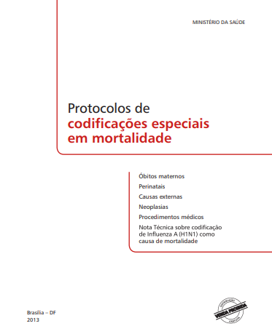
GT - Protocolos de codificações especiais em mortalidade
  Objetivo: Atualizar a publicação intitulada “ Protocolos de codificações especiais em mortalidade”
  Justificativa: Garantir a qualidade e precisão na codificação da causa básica do óbito
  Composição: codificadores em mortalidade, membros da CTA BR-FIC, distribuídos nas Unidades Federadas, que estejam atuando no serviço como codificador em mortalidade

Slide 21

Composição
  Trabalho executado em duplas por temas específicos:
    Morte materna- Angela Cascão (RJ) e Hulda Kedma (MS)
    Morte por afecções perinatais- Cândida Pereira (PE) e Denise Wingerter (RN)
    Morte por complicações de assistência médica e cirúrgica- Luciana Godoi (SP) e Fátima Grisi (SP)
    Morte por causas externas- Dária Aparecida (MG) e Ângela Aquino (PB)
    Morte por neoplasias- Fábio Garanir (PR) e Vander Oussaki (PR)
    Notas Técnicas específicas (H1N1, Covid-19, Zika Virus, Parada Cardíaca, Síndrome Respiratória Aguda, entre outras) – Yluska Mendes (MS) e Ana Prata (MS)
    Coordenadoras do GT: Angela Cascão e Hulda Kedma
    Apoio técnico BR-FIC: Yluska Mendes e Ana Carolina Aires

Slide 22
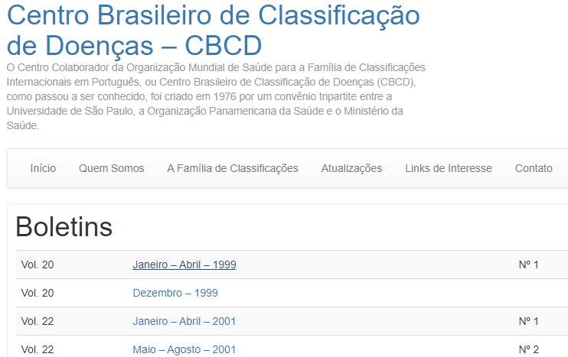
Material de apoio para atualização
http://plataforma.saude.gov.br/cta-br-fic/codificacoes-especiais.pdf
https://www.who.int/standards/classifications/classification-of-diseases
https://www.fsp.usp.br/cbcd/index.php/boletins/

Slide 23
Etapas de trabalho
  Período: out/24 a jul/25
    Divisão por temas em duplas- Finalizada
    Revisão 1: por tema e dupla responsável- Finalizada
    Revisão 2: coordenação e equipe técnica com criação de modelo padronizado- Finalizada
    Revisão 3: adequação do documento pelas duplas a partir do modelo padronizado- Finalizada
    Revisão 4: revisão total por cada uma das duplas- Finalizada
    Revisão 5: revisão completa pela coordenação GT e equipe técnica- Em andamento

Slide 24
Etapas de trabalho- próximos passos
  Período: jul/25 a out/25
    Finalização da revisão completa pela coordenação GT e equipe técnica
    Encontro com membros do GT para discussão e validação do material produzido
    Reunião com CTA BR-FIC para apresentação do material produzido
    Envio do produção para a editora do MS
Produto final:
Protocolos de codificações especiais em mortalidade atualizado e publicado

Slide 25
Cadastro dos Codificadores
Fórum de Codificadores
Ana Carolina Aires Prata - CGIAE/DAENT/SVSA/MS
(15 MINUTOS)

Slide 26
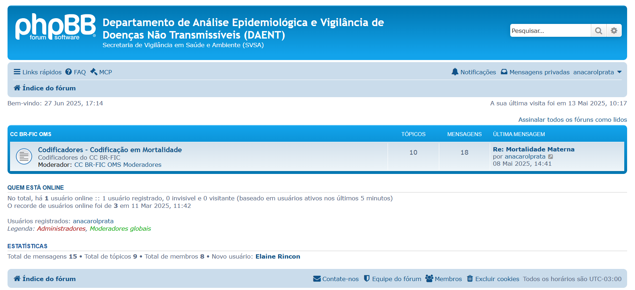
Fórum de Codificadores
https://svs.aids.gov.br/forum/index.php

Slide 27

Fórum de Codificadores
Participantes: o acesso ao fórum é restrito a codificadores, multiplicadores e supervisores de qualidade de causas básicas cadastrados no SIM.
Objetivo: permitir o compartilhamento de conhecimentos, o esclarecimento de dúvidas e a discussão de casos complexos relacionados à codificação de mortalidade, sempre seguindo as diretrizes da 10ª Revisão da Classificação Internacional de Doenças (CID-10) e, futuramente, da CID-11, considerando sua implementação prevista para breve.
Perfil usuário: Após ativação do cadastro é possível participação como leitor. Para participação ativa é necessário enviar e-mail solicitando inclusão no grupo de usuários.
Nome completo
Instituição/Local de trabalho
Nome de usuário cadastrado no fórum (conforme consta no e-mail de ativação)
Inclusão no grupo em até 48 horas.
forum.mortalidade@saude.gov.br

Slide 28
Fórum de Codificadores
Tópicos disponíveis no Fórum
Implementação da CID-11
Revisão da CID-10 (2019)
Mortalidade por Causas Múltiplas
Outros Temas de Mortalidade
Mortalidade por Procedimentos
Mortalidade por Neoplasias
Mortalidade por Causas Externas
Mortalidade Materna
Mortalidade Infantil e Fetal
Os usuários devem utilizar os tópicos já existentes para enviar dúvidas,
comentários ou discussões técnicas

Slide 29
Fórum de Codificadores
Moderação:
Hulda Kedma Rodrigues Orenha – Membro da CTA BR-FIC e equipe do CC BR-FIC.
Angela Maria Cascão – Membro da CTA BR-FIC e equipe do CC BR-FIC.
Suporte de codificação em mortalidade:
Yluska Myrna Meneses Brandão e Mendes – Equipe do CC BR-FIC.
Outros temas em mortalidade e CID-11:
Silvia Von Tiesenhausen de Sousa Carmo – Equipe do CC BR-FIC, membro do Grupo de Referência em Mortalidade da WHO-FIC
Assuntos administrativos:
Ana Carolina Aires Cerqueira Prata – Equipe do CC BR-FIC e membro do Grupo de Educação e Implementação das Classificações (EIC) da WHO-FIC.
Elaine Dias de Oliveira Rincon – Equipe do CC BR-FIC.

Slide 30


Fórum de Codificadores
Passo a passo para registro no Fórum de Codificadores
Passo a passo para uso do Fórum
Regras de participação no Fórum
instrutivo-forum-codificacao-jul25.pdf
forum.mortalidade@saude.gov.br
INSTRUTIVO

Slide 31
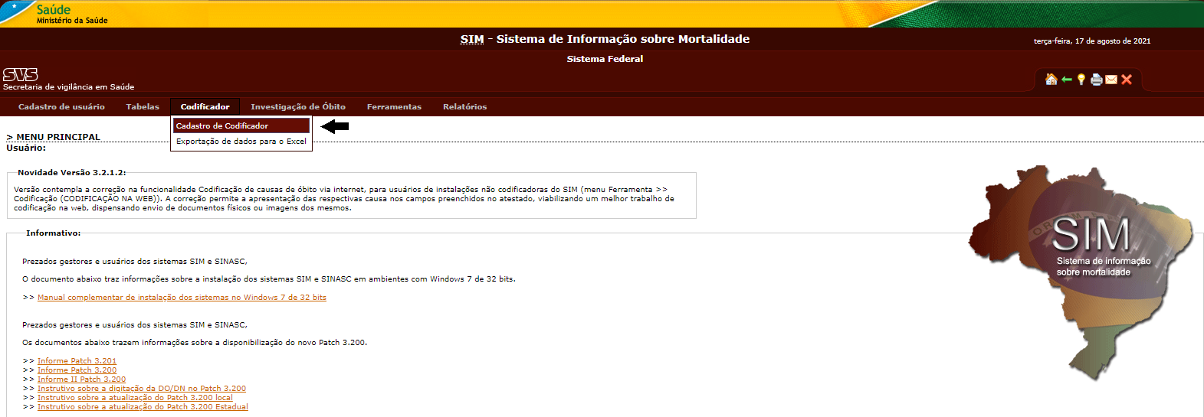
Cadastro de Codificador do SIM
http://sim.saude.gov.br - aba “Codificador”.

Slide 32
Cadastro de Codificadores
Quem deve ser cadastrado
Codificadores de causas de morte nas SMS, regionais ou SES
Supervisores e gestores que atuam com codificação
Multiplicadores de cursos de codificação
Atualização cadastral
O cadastro deve ser atualizado pelo menos a cada 6 meses
Alterações possíveis: inclusão de novo codificador; atualização de dados cadastrais e desligamento (mudança de status para “inativo”)
Por que é importante manter o cadastro atualizado?
Cursos e capacitações do Ministério da Saúde
Fóruns e grupos técnicos sobre codificação
Processos de transição para a CID-11
📈 Melhora a gestão e a qualidade dos dados de mortalidade

Slide 33
Cadastro de Codificadores
Objetivo
Considerações gerais
Quem deve ser cadastrado?
Quais as orientações gerais para o cadastramento de codificadores?
Como utilizar o módulo “Cadastro de codificadores” do Sistema de Informações sobre Mortalidade?
Instrutivo do Cadastro

Slide 34
PERGUNTAS E DISCUSSÃO
(15 MINUTOS)

Slide 35
Navegação na plataforma da CID-11
Sílvia Sousa-Carmo – CGIAE/DAENT/SVSA/MS
(25 MINUTOS)

Slide 36

Plataforma de navegação da CID-11 da OMS
  Plataforma “azul”
    https://icd.who.int/pt
      Ferramenta “Explorar”
        https://icd.who.int/browse/2025-01/mms/pt
      Ferramenta de codificação
        https://icd.who.int/ct/icd11_mms/pt/2025-01

Slide 37
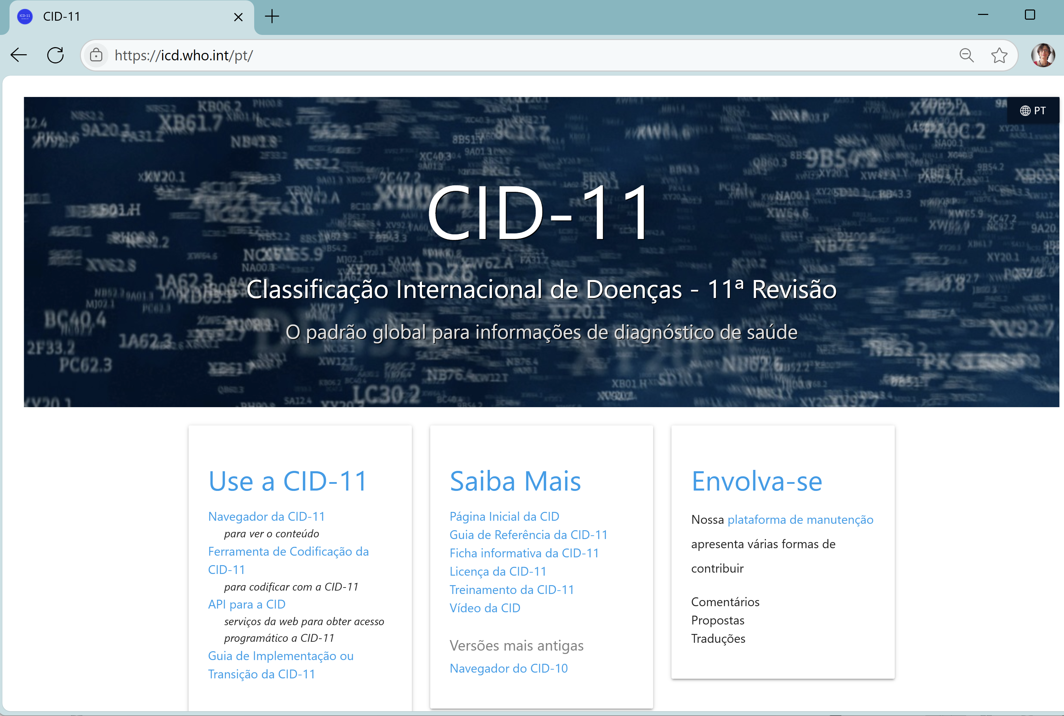
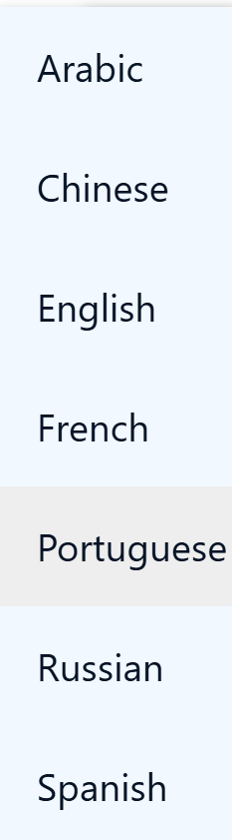
Panorama da plataforma de navegação da CID-11
    https://icd.who.int/pt

Slide 38
Panorama da plataforma de navegação da CID-11
    https://icd.who.int/pt

Slide 39
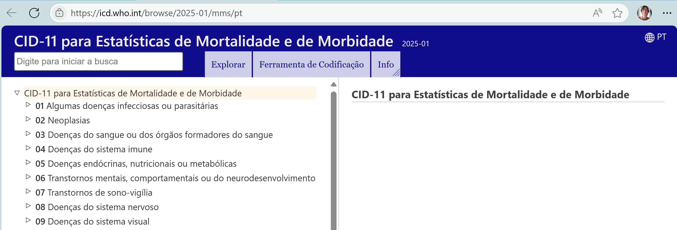

Busca por termos – alternativas
  Explorar (lista tabular, como Volume 1 da CID-10)
  Ferramenta de codificação

Slide 40
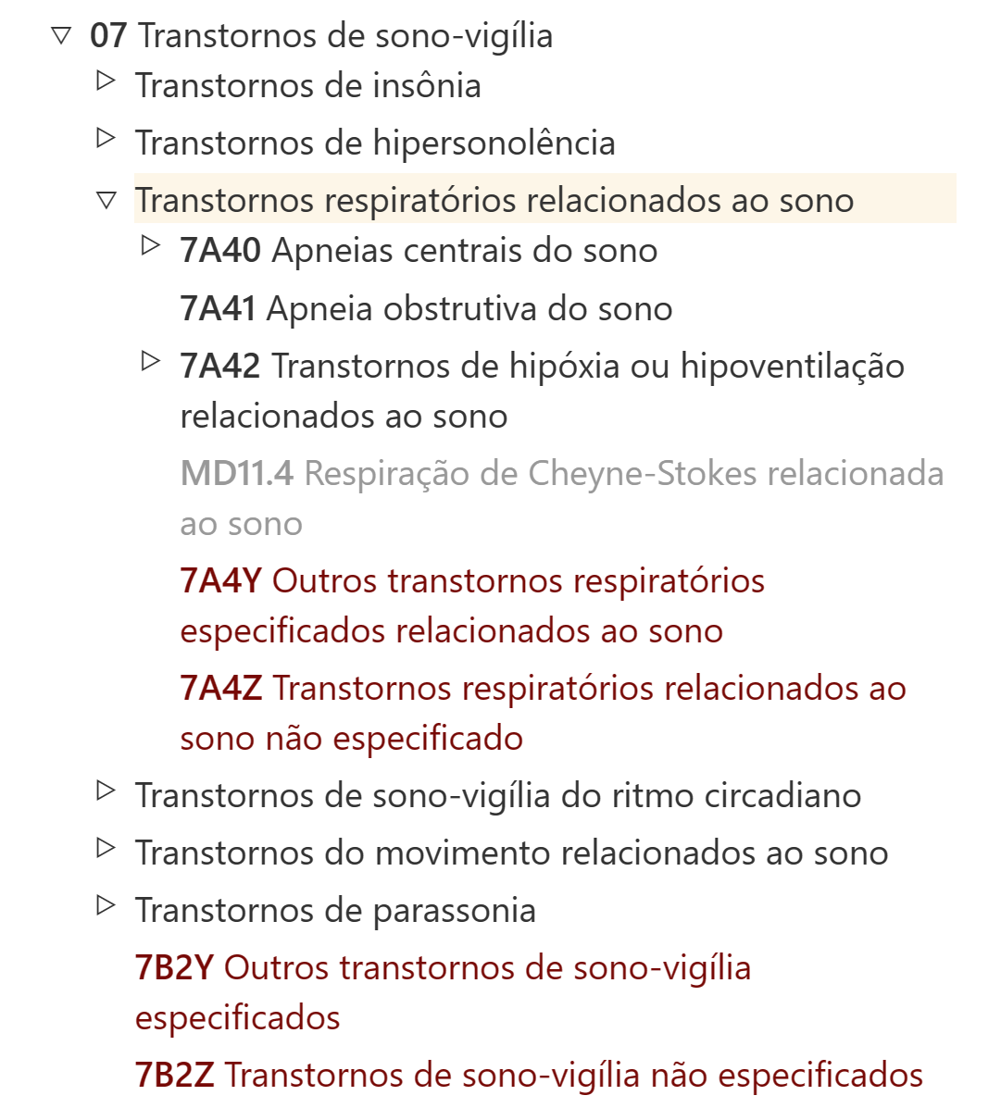
Ferramenta “Explorar” – cores das categorias
  Preta
    Árvore hierárquica atual
  Cinza
    Outra árvore hierárquica
  Vermelha
    “Outros” e “não especificados”

Slide 41
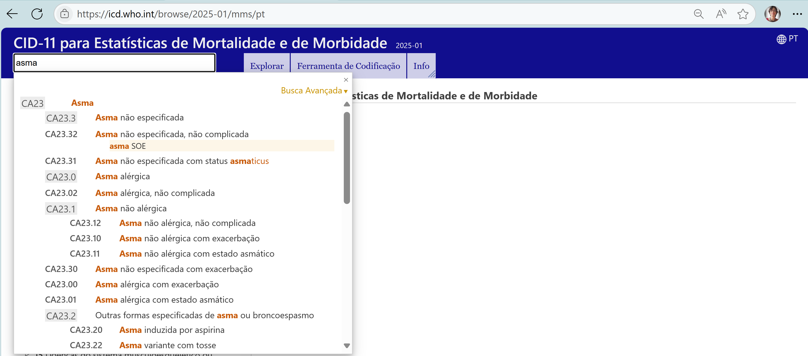
Busca na ferramenta “Explorar”

Slide 42
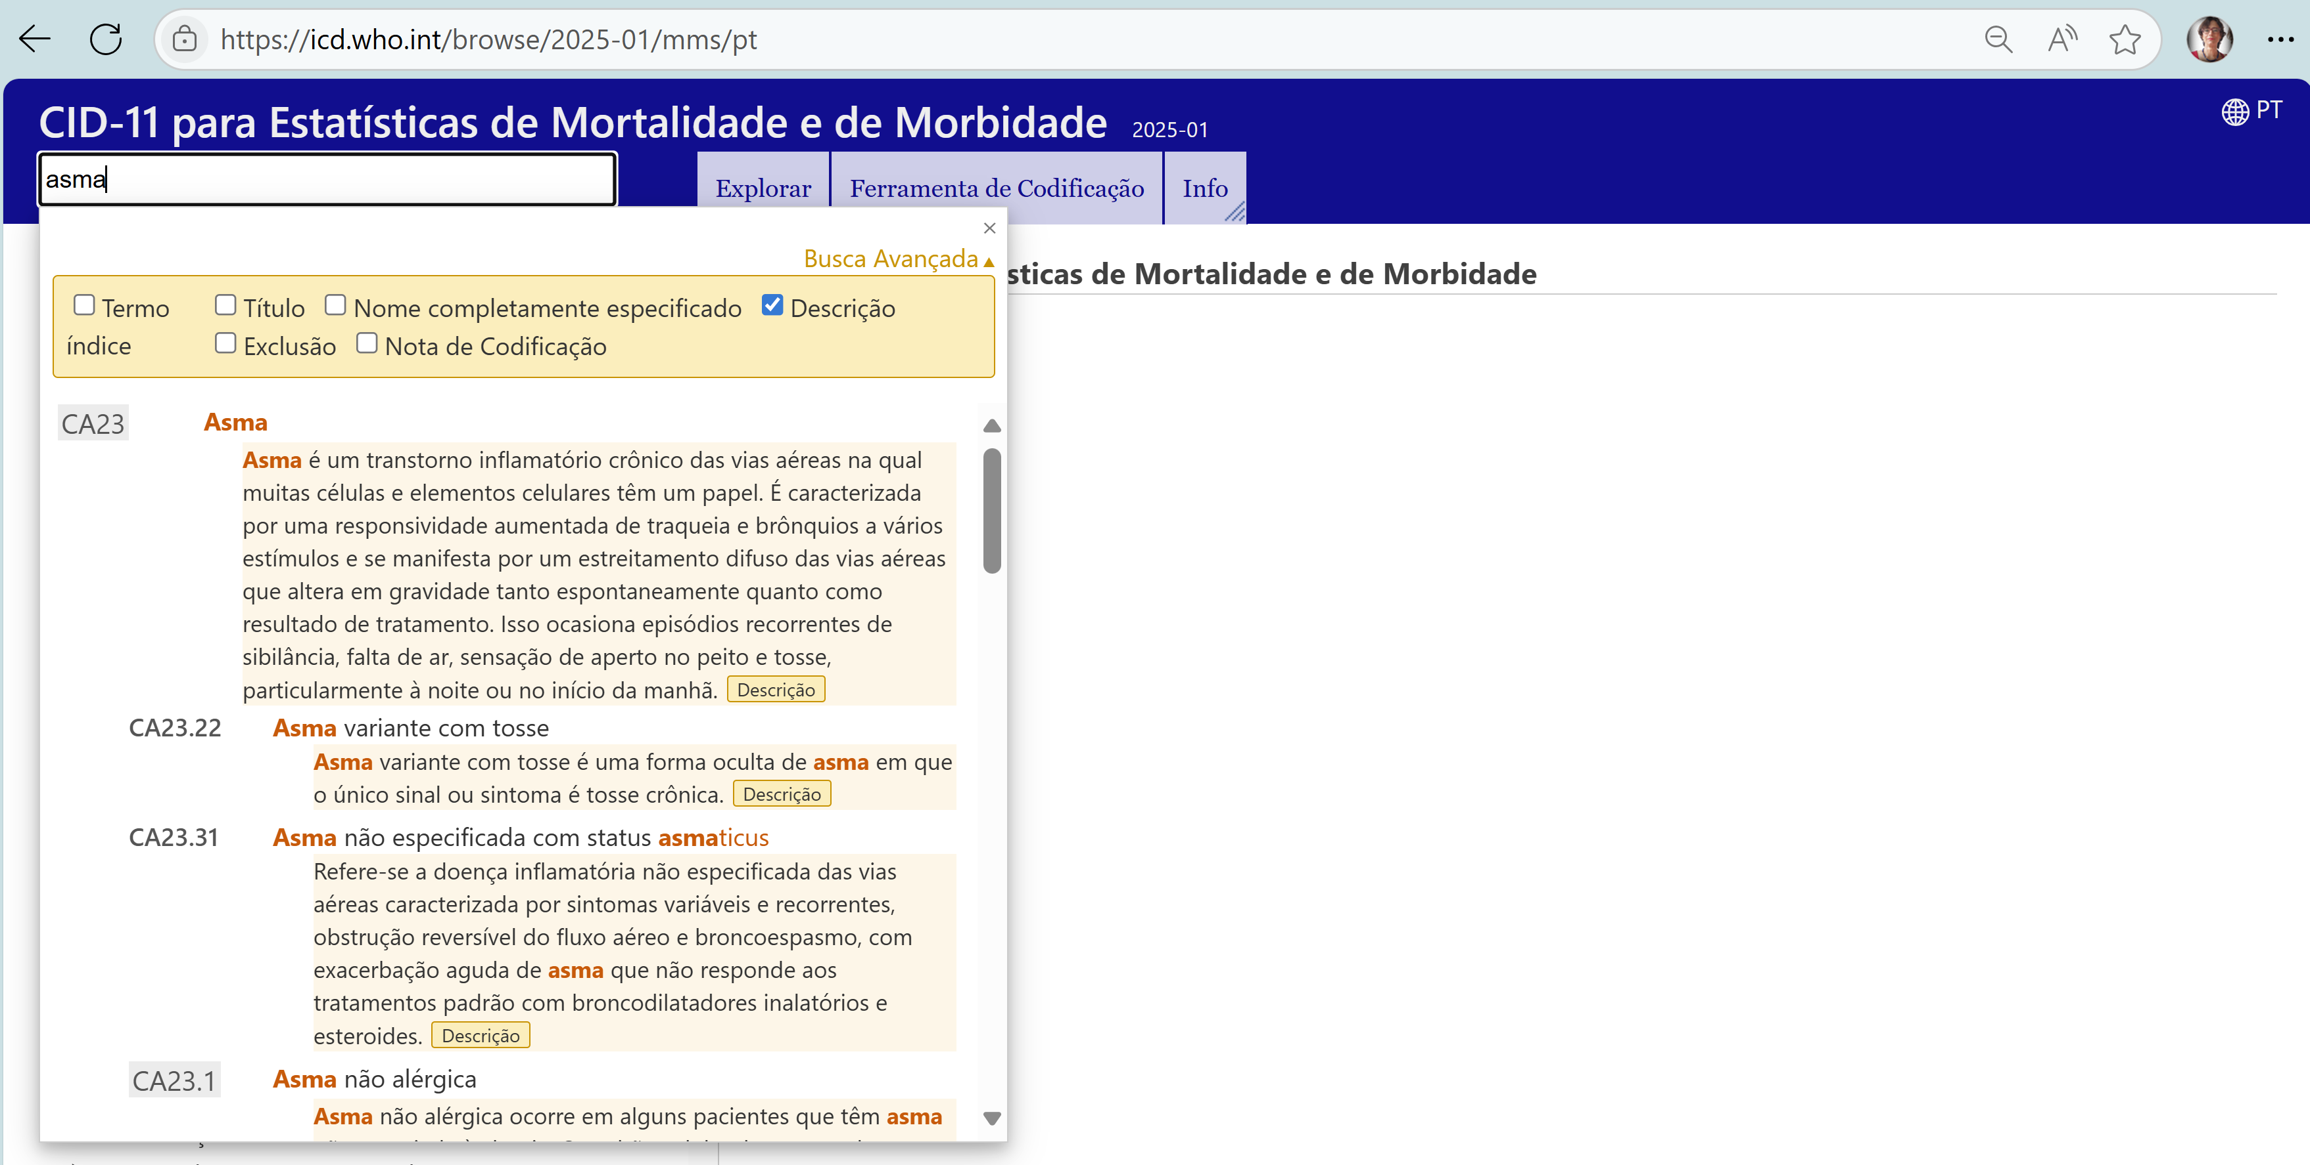
Busca na ferramenta “Explorar”

Slide 43
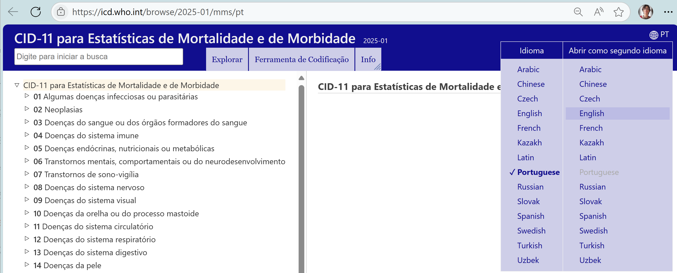
“Explorar” – dois idiomas simultâneos

Slide 44
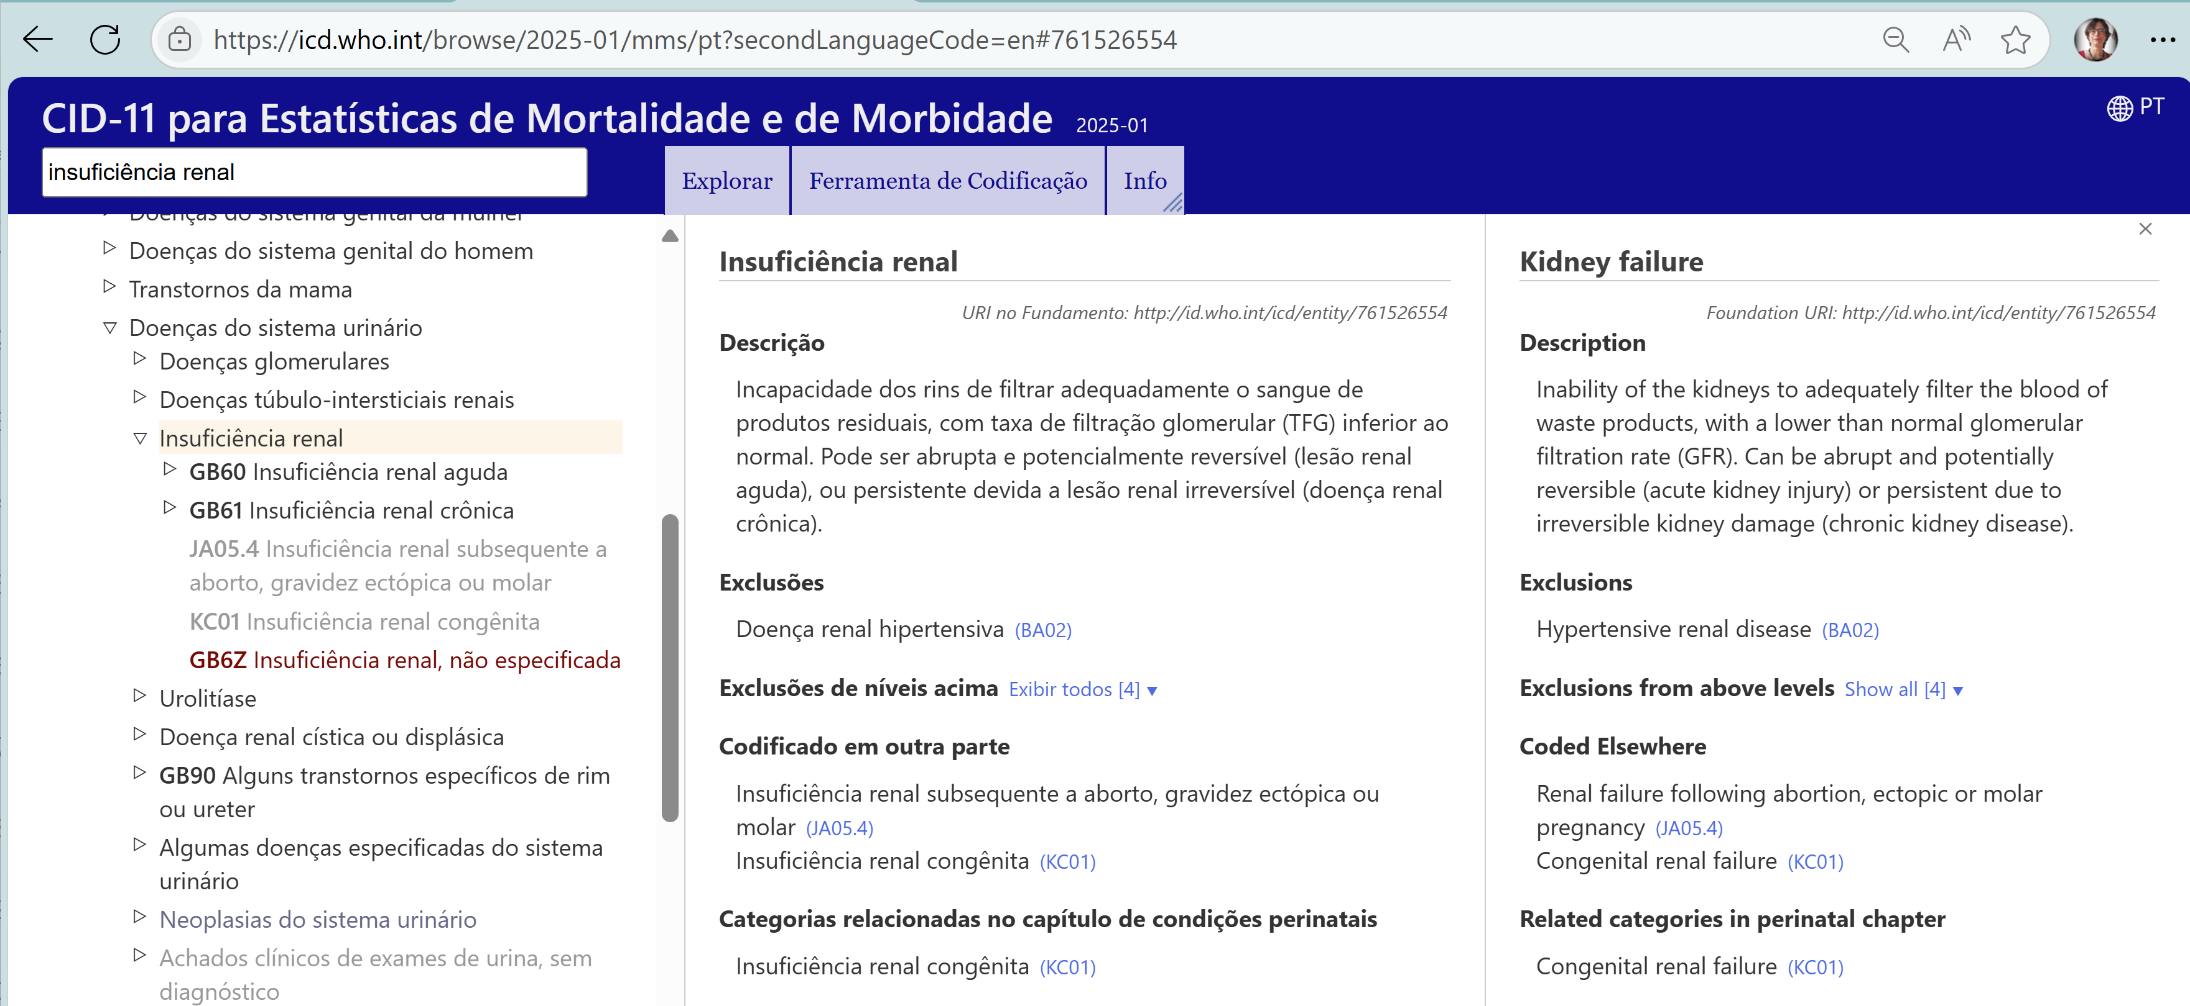
“Explorar” – dois idiomas simultâneos

Slide 45
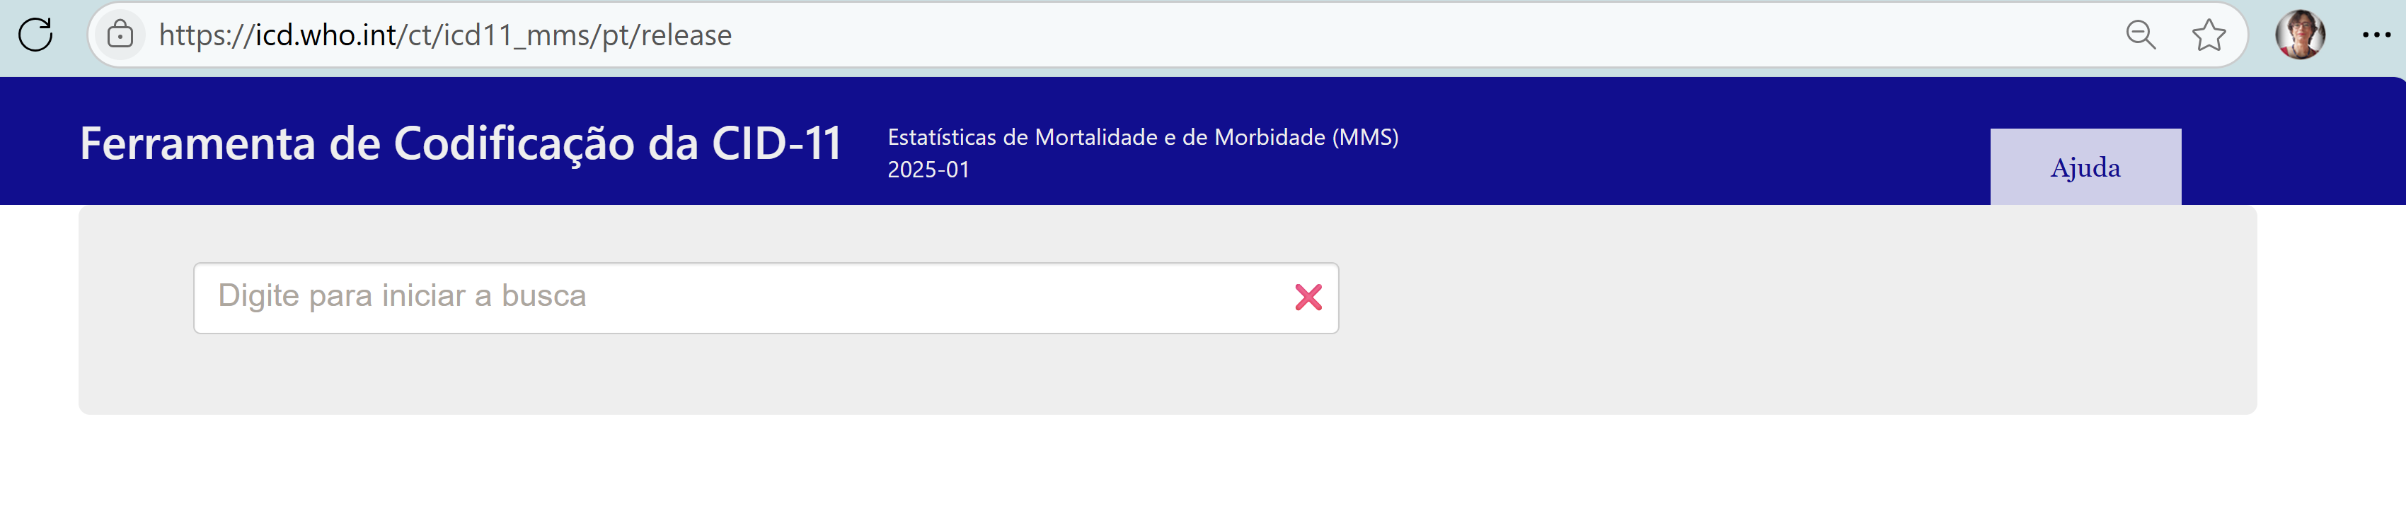
Busca na “Ferramenta de codificação”
    https://icd.who.int/ct/icd11_mms/pt/2025-01

Slide 46
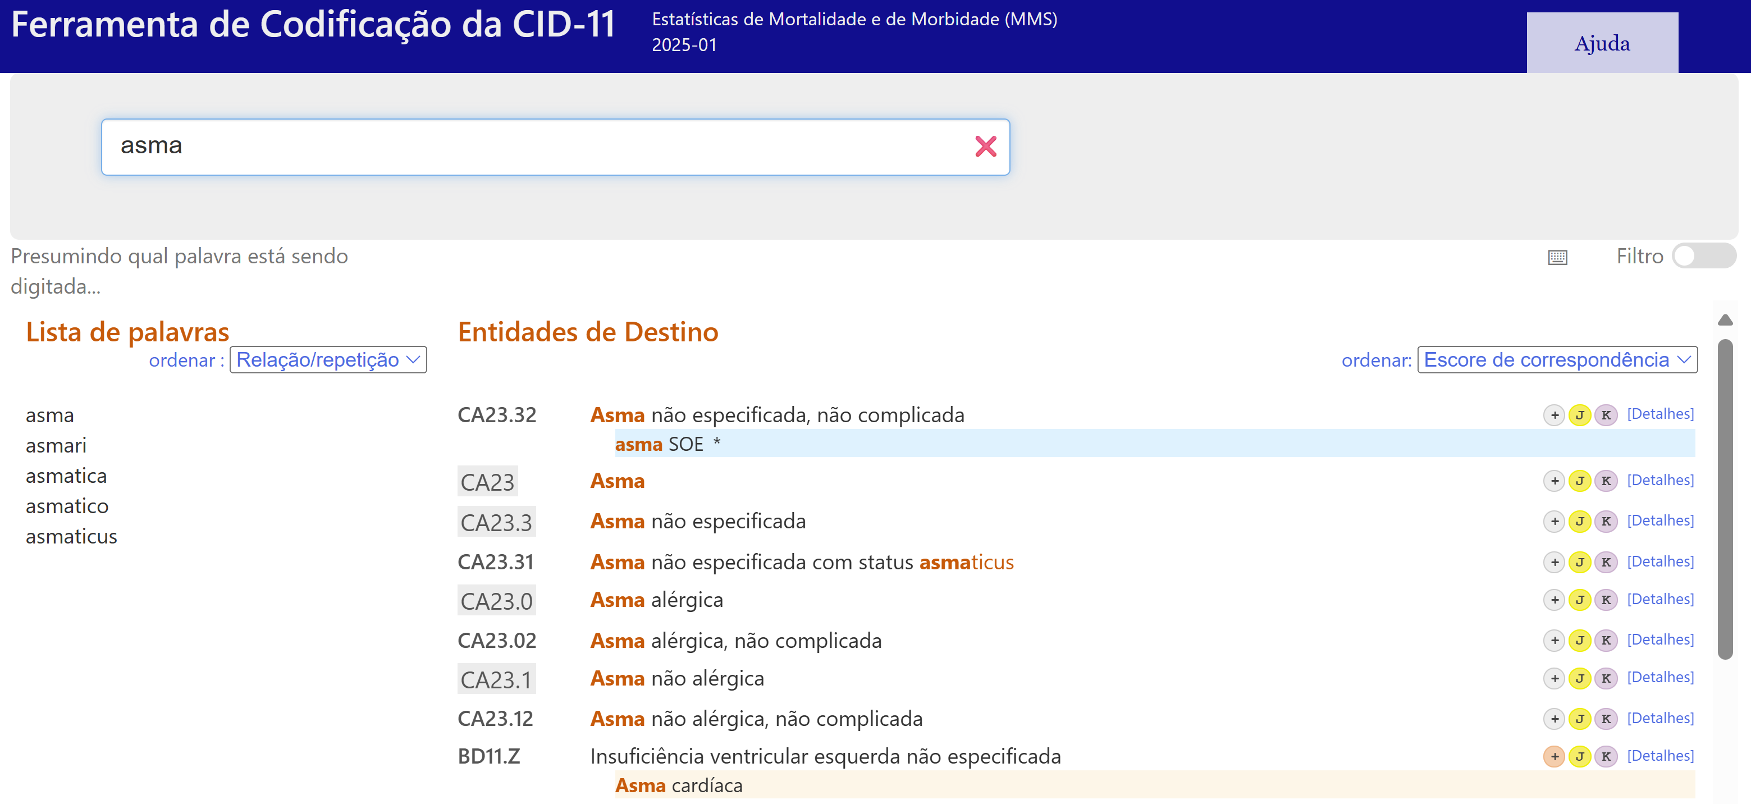
Busca na “Ferramenta de codificação”

Slide 47
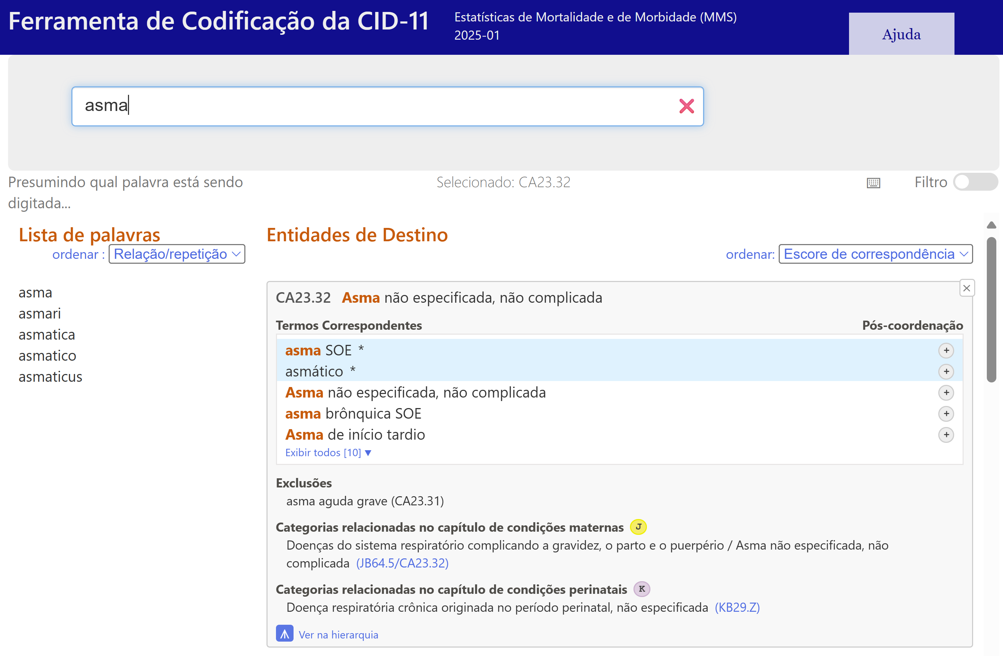
Busca na “Ferramenta de codificação”

Slide 48
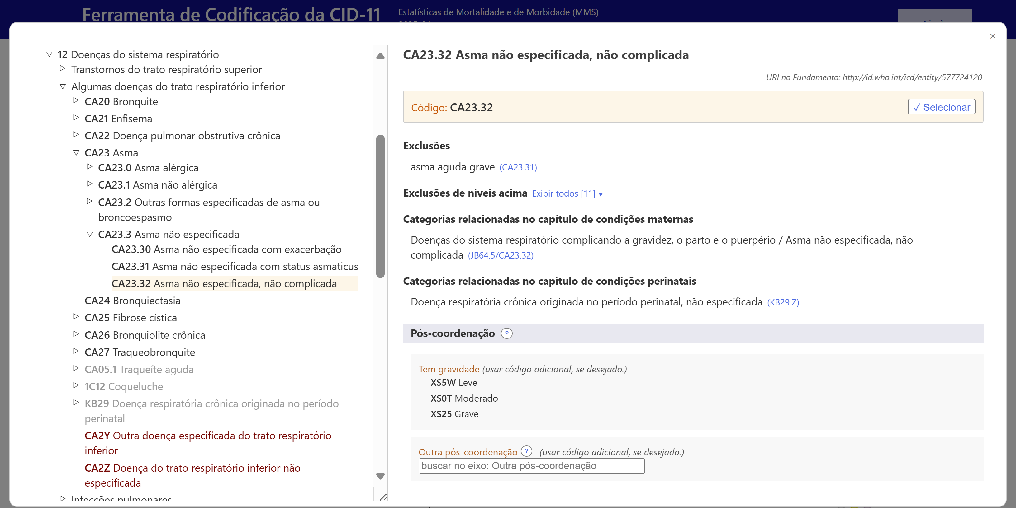
Busca na “Ferramenta de codificação”

Slide 49
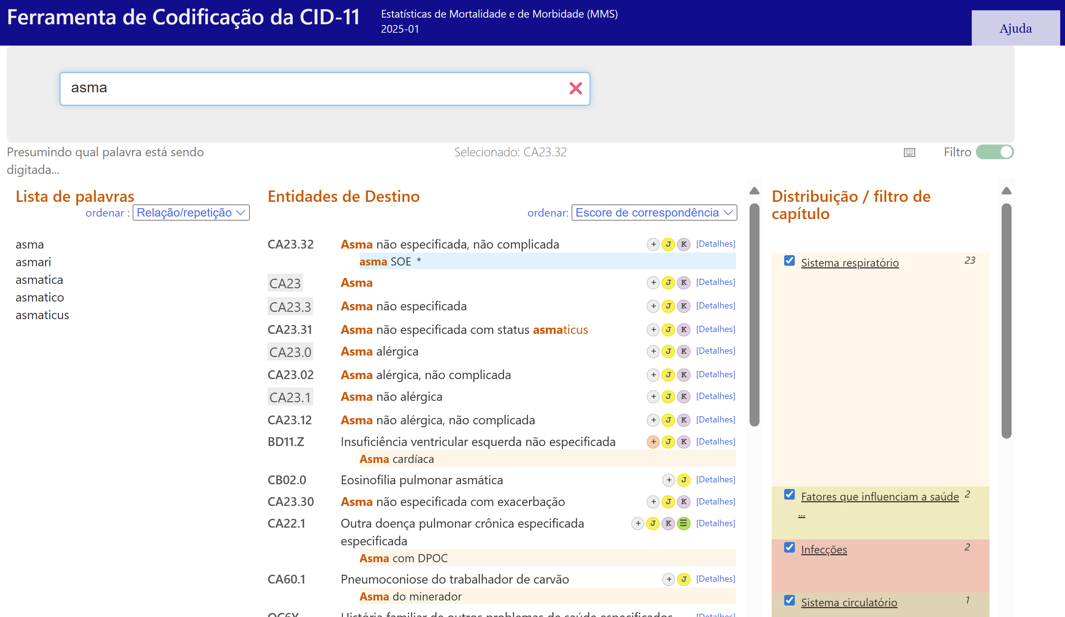
Busca na “Ferramenta de codificação”

Slide 50
PERGUNTAS E DISCUSSÃO
(15 MINUTOS)

Slide 51
Encaminhamentos finais

Slide 52

Fórum de Codificadores
Abertura do Fórum: 03/07 (hoje)
Cadastramento: aberto
Email: fórum.mortalidade@saude.gov.br
https://svs.aids.gov.br/forum/
Disponibilizar Instrutivo de Uso do Fórum: e-mail e página CC BR-FIC
FÓRUM

Slide 53
Cadastro de Codificadores
Prazo para atualização cadastral: 14/07 a 31/07
Disponibilizar instrutivo de Cadastro: e-mail e página CC BR-FIC

Slide 54

Curso de Capacitação em Codificação de Causa Básica do Óbito- CID10
Modalidade autoinstrucional
Carga horária de 64 horas
Disponibilizado na plataforma AVASUS
https://avasus.ufrn.br/local/avasplugin/cursos/curso.php?id=687

Slide 55
Outros encaminhamentos
AGENDAS PREVISTAS
6ª Reunião Extraordinária da CTA BR-FIC
Tema: Protocolos Especiais
Pré-agenda: set/25
8ª Reunião Ordinária da CTA BR-FIC
Pré-agenda: 13/11

Slide 56

Atualização de cadastro na CTA BR-FIC
Formulário eletrônico de cadastro
https://forms.office.com/r/eatQ4yBJ0B?origin=lprLink

Slide 57
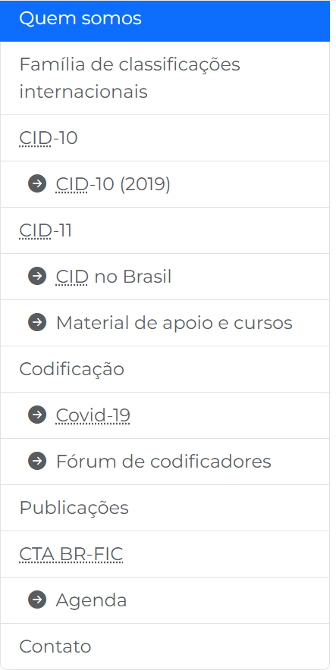

Repositório
https://plataforma.saude.gov.br/cc-br-fic/

Slide 58
Obrigada!
brfic@saude.gov.br

